Slide 1
创客融合空间平台建设项目
基础工业训练中心 王德宇
2014年4月2日

Slide 2
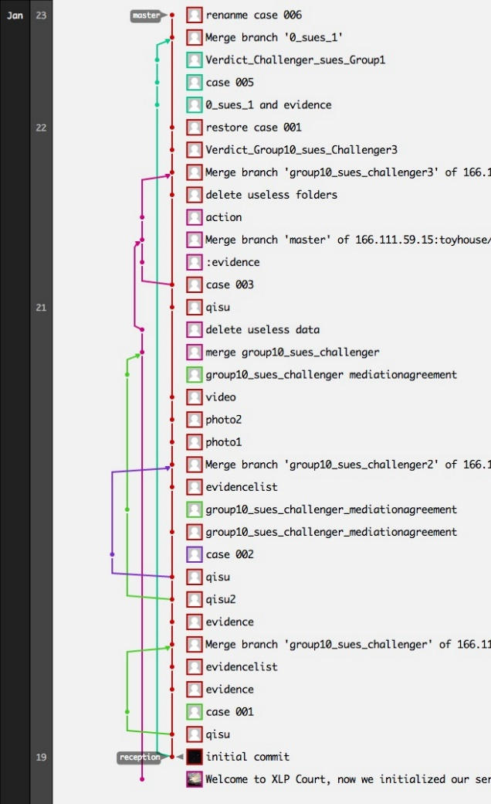
项目目标
结合全校创客生态，设计创客活动平台
交叉融合空间
对外推送中心先进数字制造资源
向内聚拢工、美、文、理、法、商等多学科人才
辅助教学
接纳现有课程中的学生项目
提供项目过程数据，分析评价学生学习效果

Slide 3
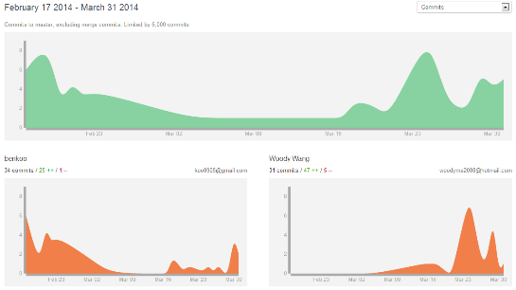
成果形式
创客融合空间概念预览版
分布式版本管理数据平台枢纽站
云存储服务
团队项目协同平台
过程记录、分析、可视化展示
系列主题挑战活动
专利管理、产业分析、供应链战略、法律维权……
课程项目延伸实践平台
人才库支持
项目发展指导
产品规模化指导

Slide 4
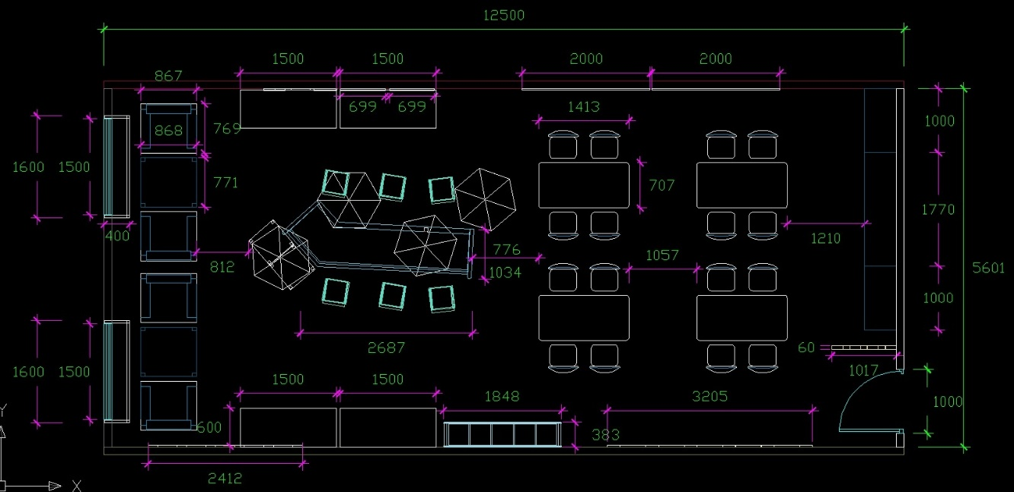
项目内容
实体空间设计及装修
数字平台开发
主题活动内容设计
创客空间融合模式设计

Slide 5
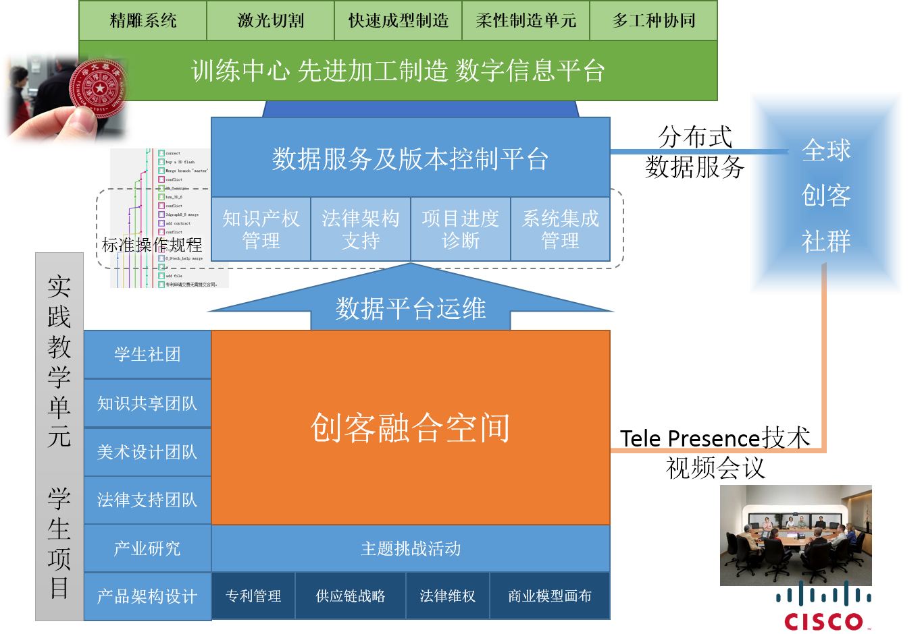

Slide 6
物资规划
已具备的基础条件
60平米房间
挑战式课程模式案例
分布式数据平台（未定制开源版本）及相应服务器
需要配套的的设备、仪器、工具和其它要求
可以由外网访问的数据服务器
网络视频会议终端，可自动建立全球各地网络直连
其他空间配套设备及材料
宣传材料

Slide 7
项目计划
2014.4-2014.5
机制框架设计；60m²实体空间设计及建设；预热活动设计
2014.5-2014.6
数字化平台建设；中心现有资源导入；示范性项目团队导入
2014.7-2014.12
活动设计开发与组织、相应推广宣传
2015.1-2015.3
教学内容回顾与整理

